Slide 1
Media
Wat doet media?
Hoe wordt media gebruikt?

Slide 2

Terugblik
Wat kwam er in de vorige les naar voren?

Slide 3
Wat doen de verschillende media?
Kranten / tijdschriften
Televisie
Internet / websites
Radio
Boeken
Aanplakbiljetten
Films

Slide 4

Wat komt in alle media terug?
Kranten / tijdschriften
Televisie
Internet / websites
Radio
Boeken
Aanplakbiljetten
Films
RECLAME!!

Slide 5
Wat is reclame?
Wat denk jij wat reclame doet?

Slide 6
Reclame
Door reclame willen mensen hun product / dienst verkopen.
  Grappig
  Gevoelig
  Herkenbaar
  Mooier dan het is
  Leuke mensen
Voorbeelden: https://www.youtube.com/watch?v=ATJ-DqKyRxQ
https://www.youtube.com/watch?v=50z25um6b5A&list=RDATJ-DqKyRxQ&index=2
https://www.youtube.com/watch?v=L8evnl0AAik

Slide 7
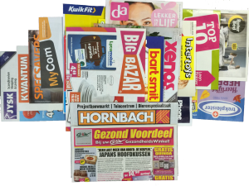
Reclame
Reclame komt ook voor in folders. Wat valt je op?

Slide 8
Opdracht
Je gaat reclame maken voor een zelf gekozen product.
Dat mag in tweetallen (drietallen).
Hoe?
  Op papier (folder, pamflet)
  Filmpje
  Presentatie
Dit ga je aan de klas presenteren.

